Slide 1


分享快乐
认证与授权
一步一个脚印
分享者：刘少杰

Slide 2
概要
一、什么是认证(Authentication)？什么是授权(Authorization)？
二、认证(Authentication)的几种实现？
1. 用户名和密码登录 /demo
2. 图形验证码登录 /demo
3. 手机号验证码登录 /demo
4. 微信扫码登录登录 /OAuth2 官方教程
三、OAuth2
1. OAuth2的定义
2. OAuth2授权模式
3. Session/Cookie、Token、JWT、OAuth2
4. 实战SpringSecurity 0Auth2(自定义Token - JWT) /demo
四、授权
1. web接口级别权限控制
2. 方法级别控制

Slide 3
认证与授权
认证意味着证实某个用户是他所声明的那个人；
授权意味决定一个身份确定的用户能够访问那些资源。
下面所有demo示例 基于SpirngBoot，安全框架SpringSecurity

Slide 4
密码登录
SecurityContextHolder 安全上下文(ThreadLocal)
整个应用就一个SecurityContextHolder
Authentication 身份信息
AuthenticationManager 认证管理接口类，其定义了认证方法 authenticate()
DoAuthenticationProvider 实现密码比对
UserDetails 与 UserDetailsService
https://www.jianshu.com/p/05168d7771f3
https://blog.51cto.com/favccxx/1609692

Slide 5
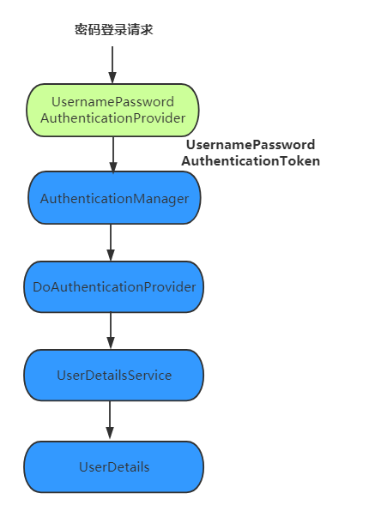
密码登录
示例代码:https://www.baidu.com/s

Slide 6
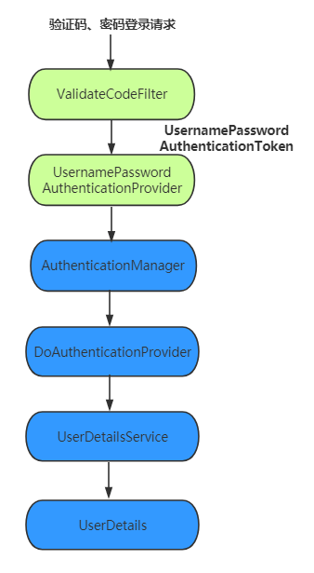
图形验证码
1.生成验证码
2.认证流程添加验证码校验
示例代码:https://www.baidu.com/s

Slide 7
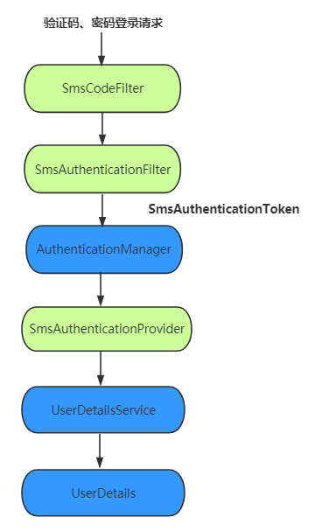
短信验证码
1.短信验证码生成
2.添加短信验证码认证
2.1定义SmsAuthenticationToken
2.2定义SmsAuthenticationFilter
2.3定义SmsAuthenticationProvider
2.4定义SmsCodeFilter
2.5配置生效
示例代码:https://www.baidu.com/s

Slide 8
微信扫码
OAuth2
官方地址：https://open.weixin.qq.com/cgi-bin/showdocument?action=dir_list&t=resource/res_list&verify=1&id=open1419316505&token=&lang=zh_CN

Slide 9
微信扫码登录
https://open.weixin.qq.com/cgi-bin/showdocument?action=dir_list&t=resource/res_list&verify=1&id=open1419316505&token=&lang=zh_CN

Slide 10
一步一个脚印
分享快乐
Share the happiness.
报告人：刘少杰

